Slide 1
有趣&有用的密码学
来自一名热爱学习的译者的分享
分享讲师：周自恒

Slide 2
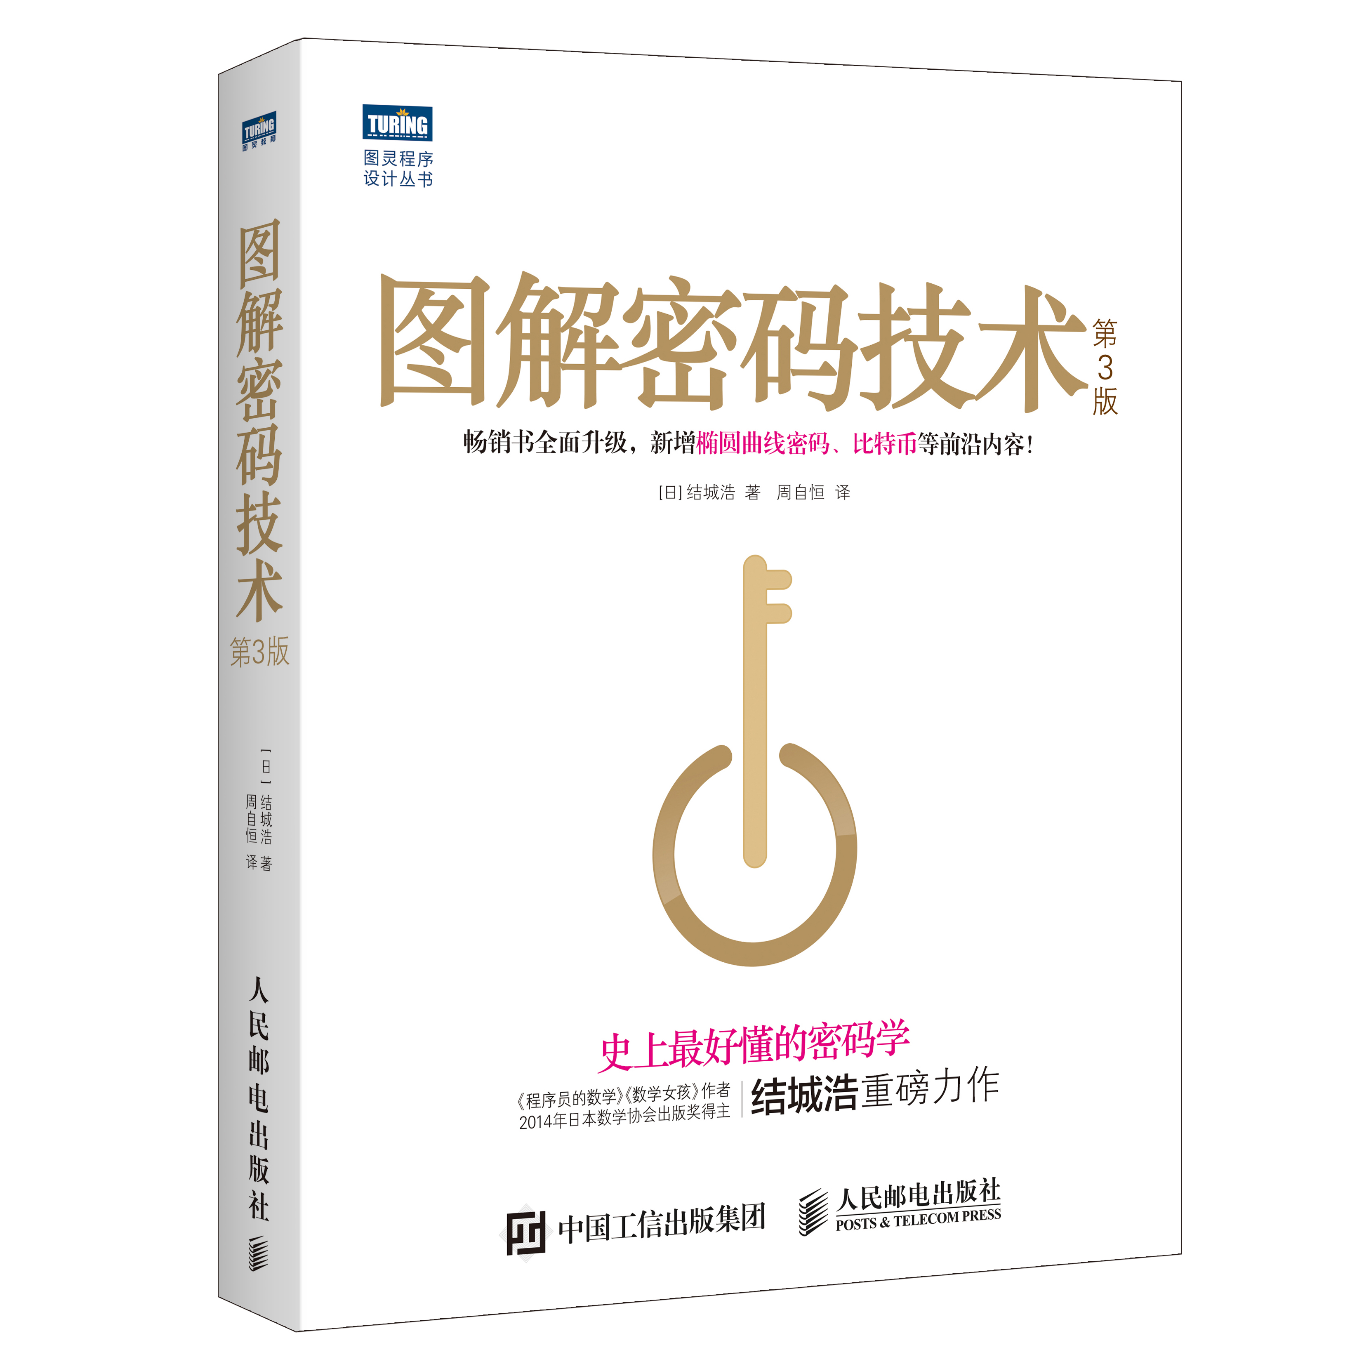
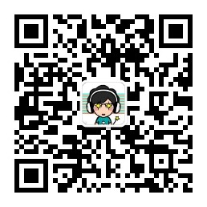
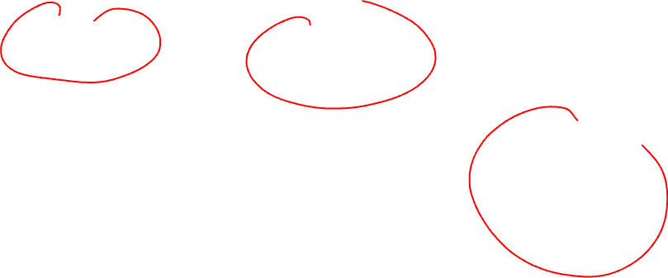
ABOUT ME
本书译者，技术爱好者，前OI选手，两个孩子的爸爸
不是大佬，只是热爱学习，希望和大家共同进步
其他译作：
《30天自制操作系统》
《网络是怎样连接的》
《物理是什么》等
即将出版的（密码学相关的）作品：
译作：《密码全攻略（暂定名）》
专栏：《密码风云（暂定名）》
各种账号（多半在晒娃）：
微信公众号：周花卷
微博：@馒头家的花卷
B站：小学生Vita君（这个是娃的）
※讲义中绝大部分图表均出自本书

Slide 3
01 什么是密码学？
目 录
02 历史上的密码
03 现代密码学工具
04 密码学应用：SSL/TLS & 区块链
05 量子时代的密码学
06 一些小建议

Slide 4
01
什么是密码学？

Slide 5
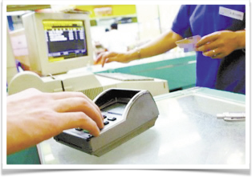
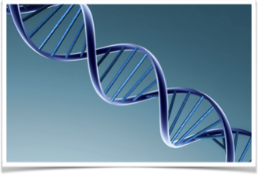
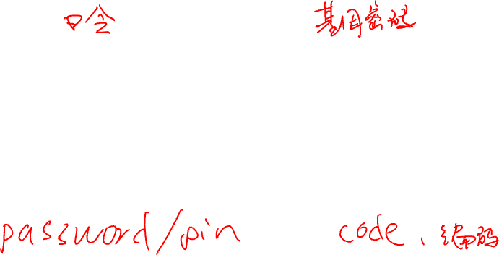
这些是什么密码？

Slide 6
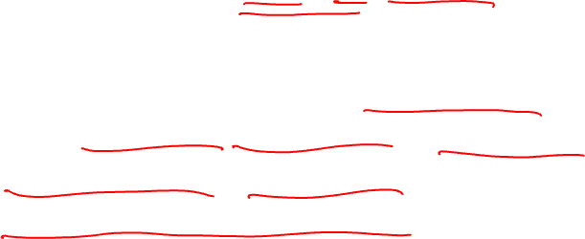
密码学：Cryptography
Cryptography is about constructing and analyzing protocols that prevent third parties or the public from reading private messages.

Slide 7
02
历史上的密码

Slide 8
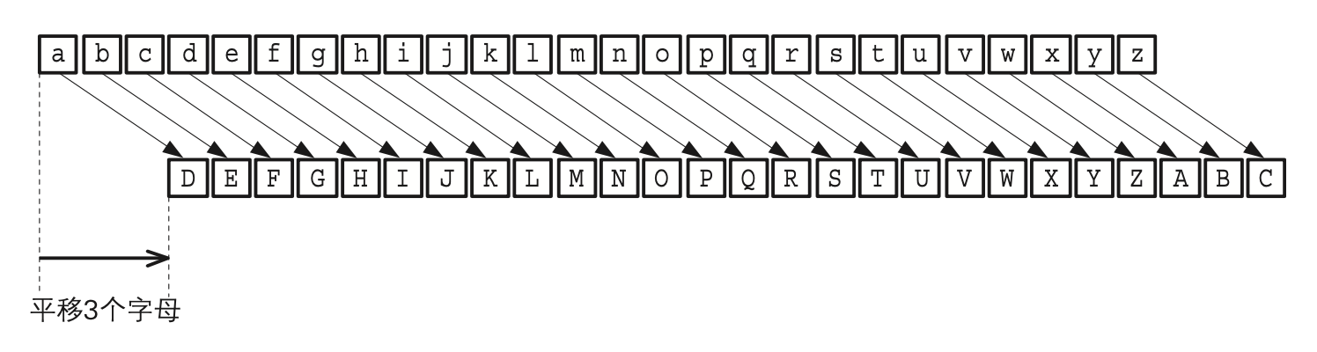
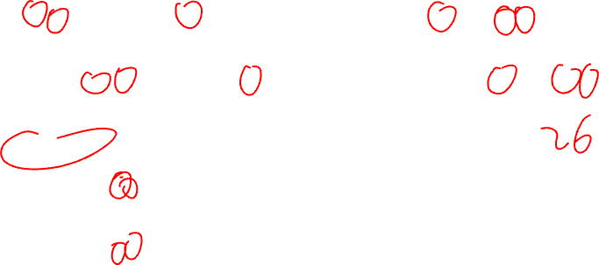
恺撒密码
THE QUICK BROWN FOX JUMPS OVER THE LAZY DOG
WKH TXLFN EURZQ IRA MXPSV RYHU WKH ODCB GRJ

Slide 9
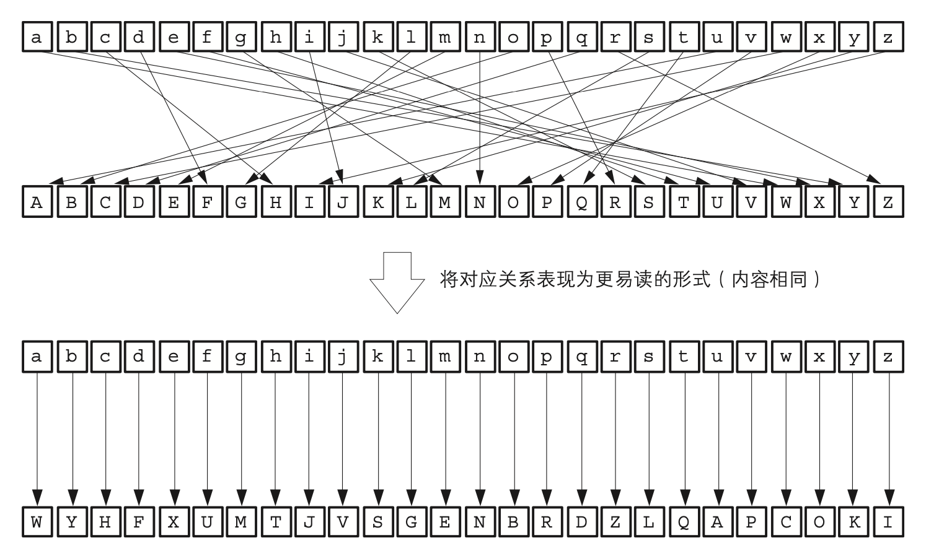
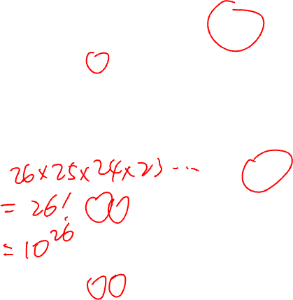
单表替换密码

Slide 10
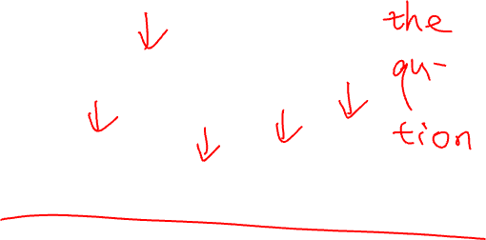
频率分析攻击

Slide 11
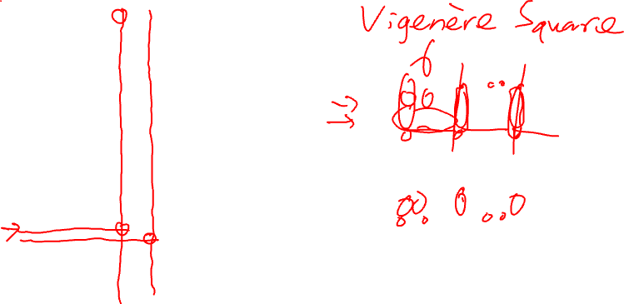
多表替换密码
明文：ILIKECRYPTOGRAPHY 索引：TURINGTURINGTURIN
密文：BFZSRIKSGBBMKUGPL

Slide 12
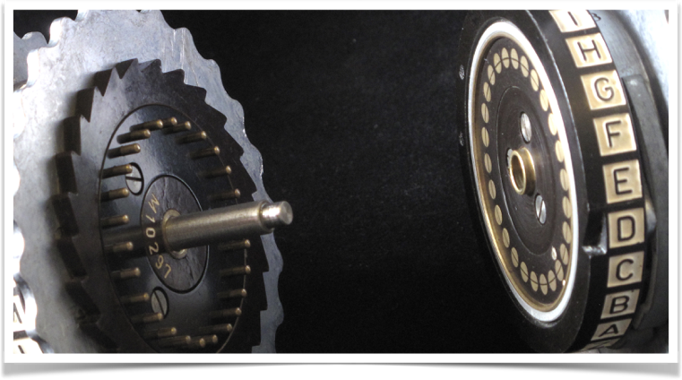
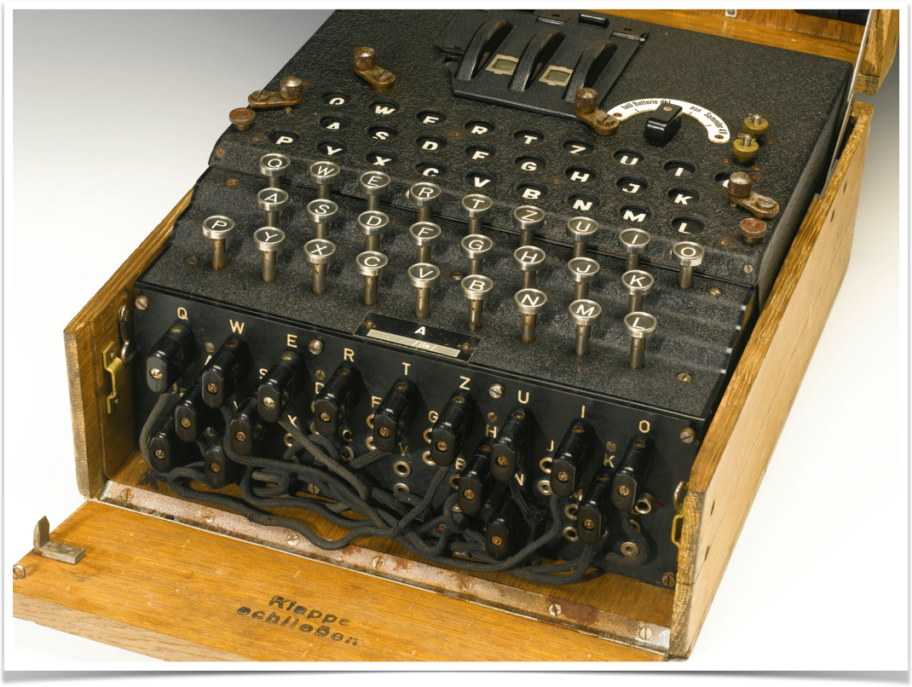
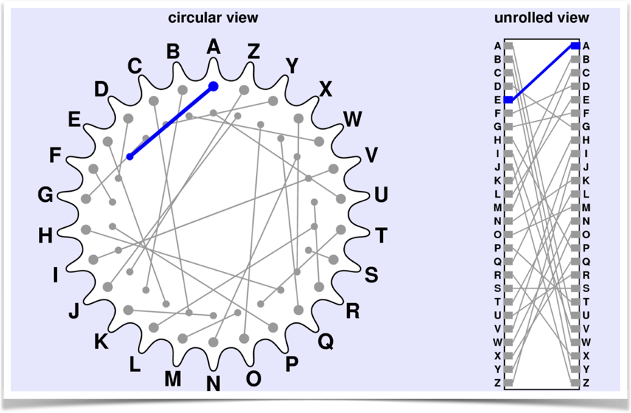
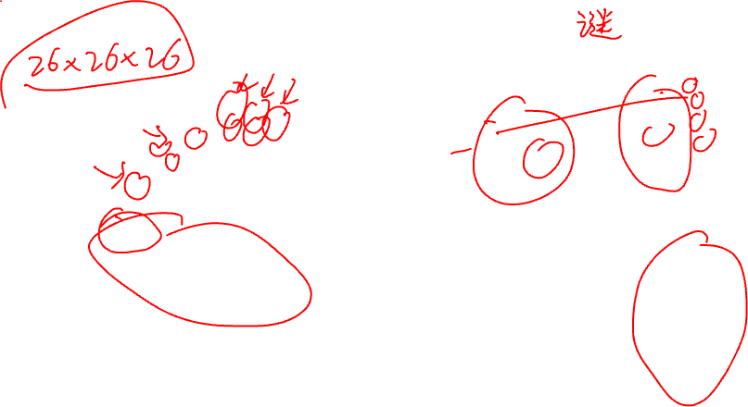
机械密码：Enigma

Slide 13
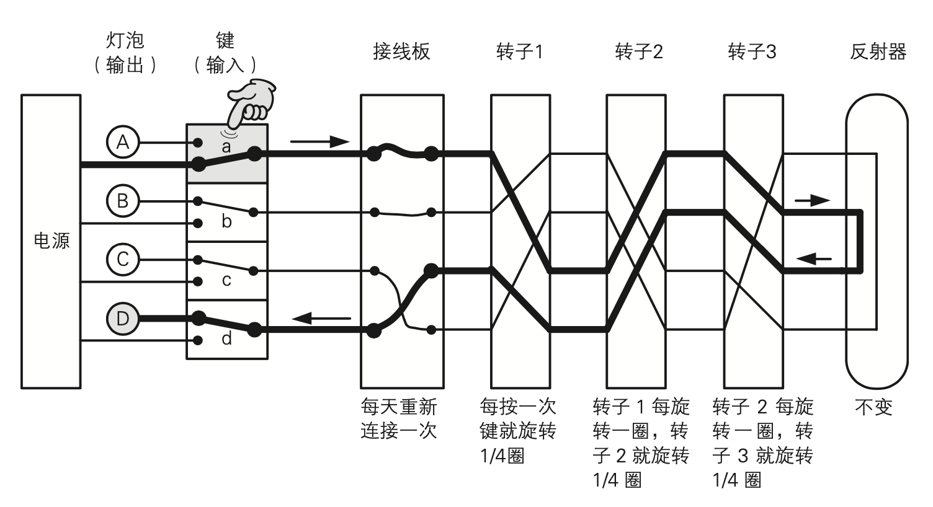
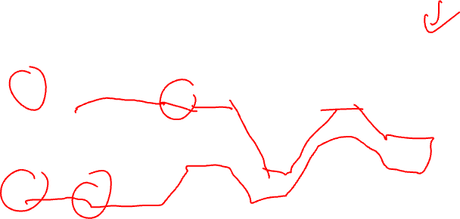
机械密码：Enigma

Slide 14
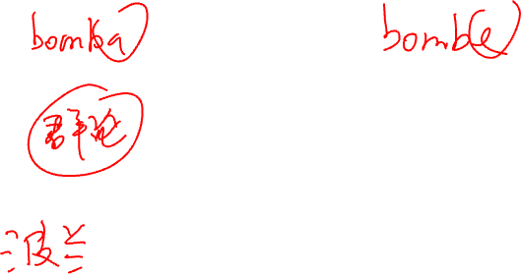
Enigma的破译
Marian Rejewski
Alan Turing

Slide 15
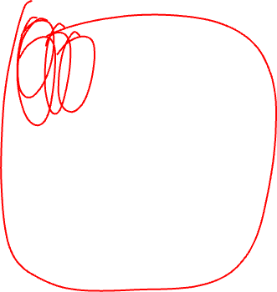
Enigma的破译

Slide 16
03
现代密码学工具

Slide 17
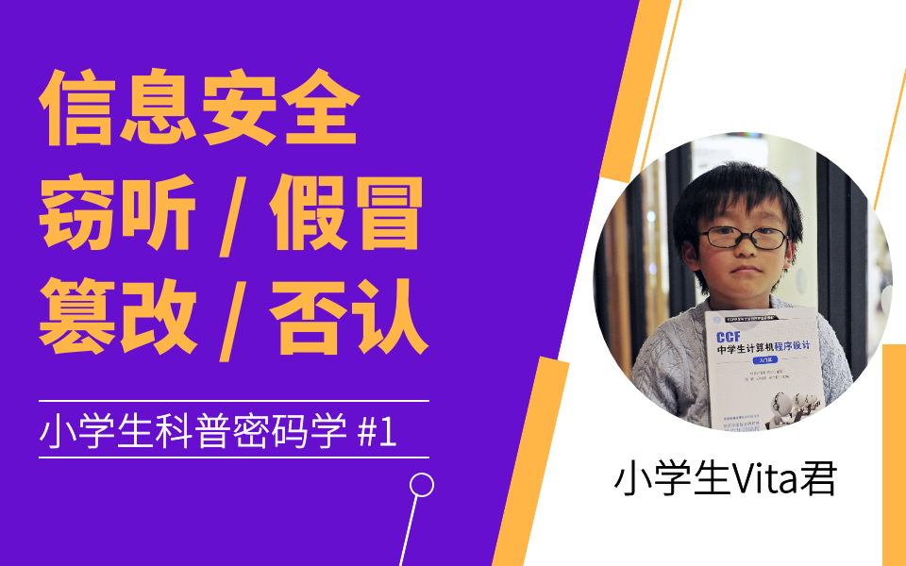
信息传输中的安全隐患

Slide 18

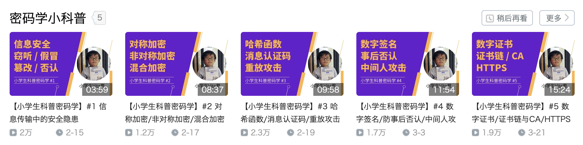
再给娃打个广告
https://space.bilibili.com/456606920/channel/detail?cid=104450

Slide 19
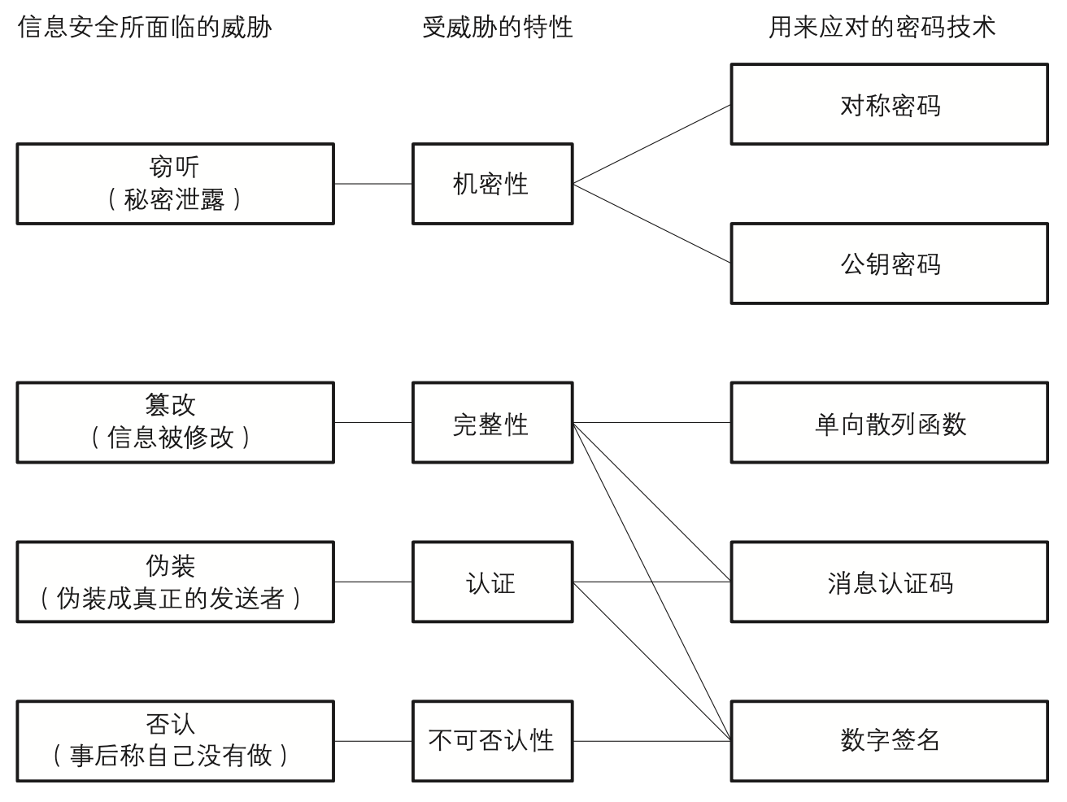
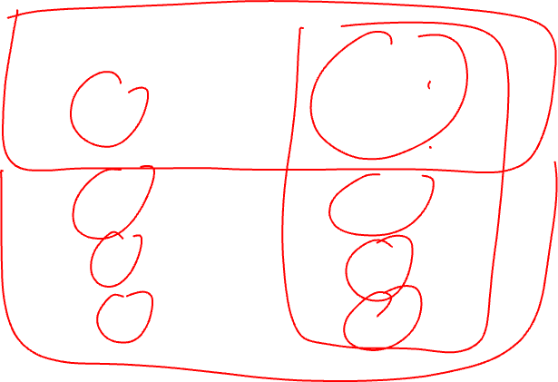
密码学工具箱

Slide 20
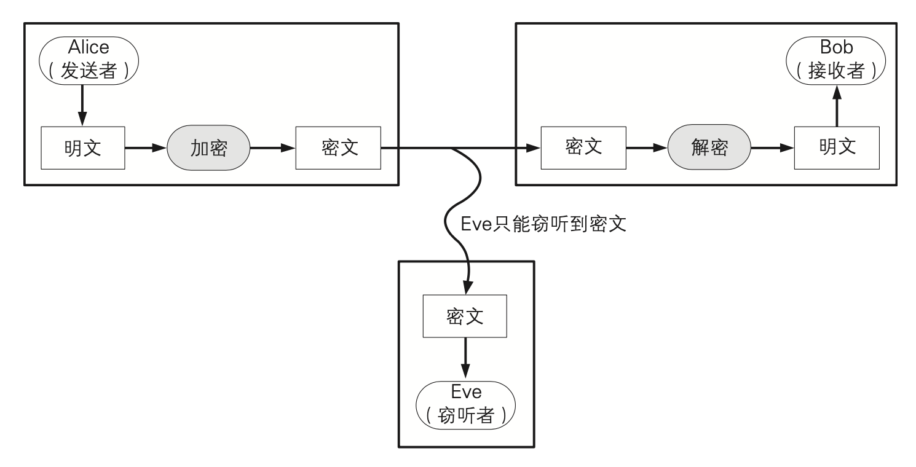
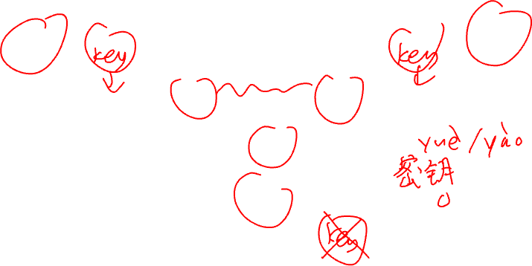
机密性：加密与解密

Slide 21
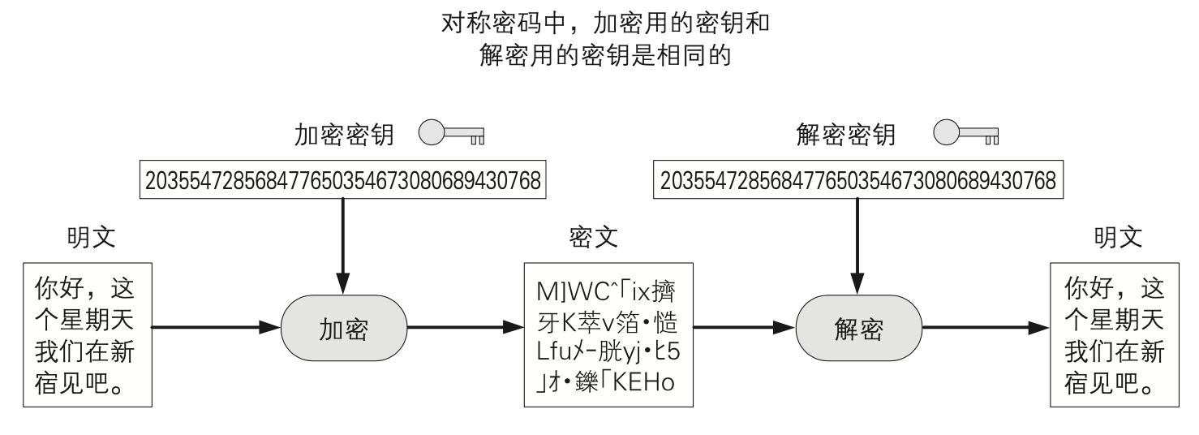
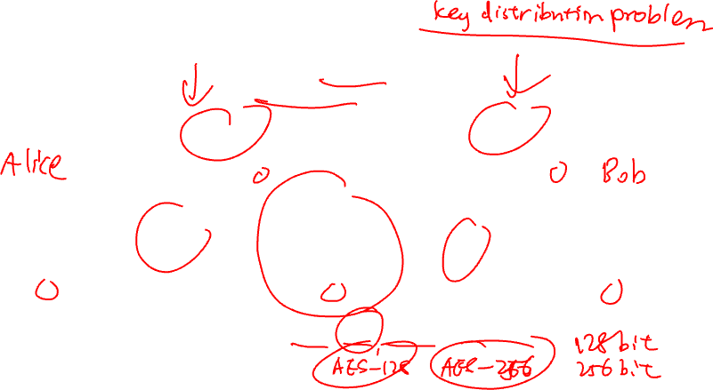
对称密码
代表性的对称密码算法：DES、AES、Blowfish、Twofish……

Slide 22
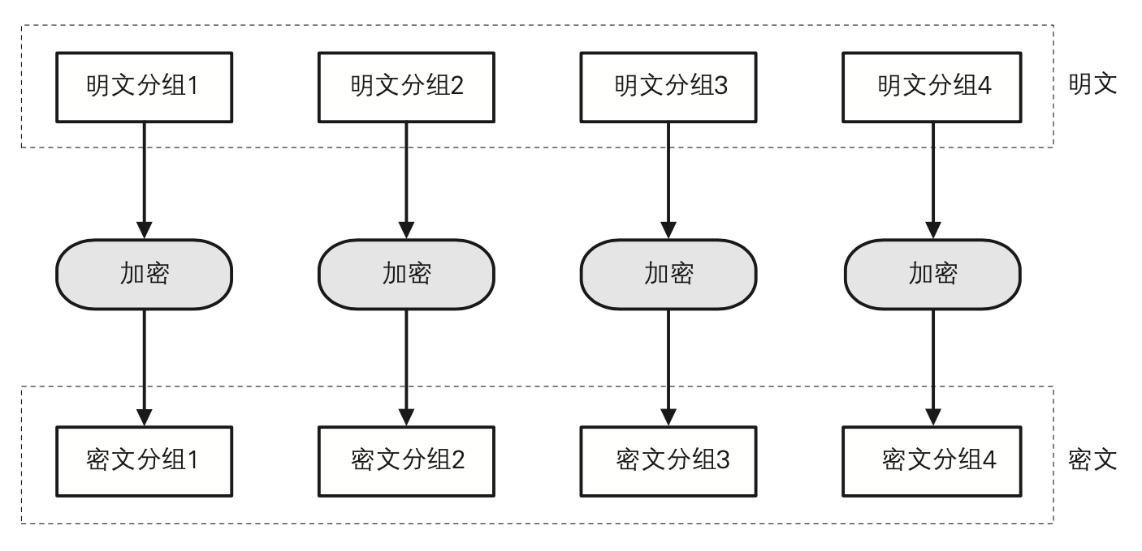
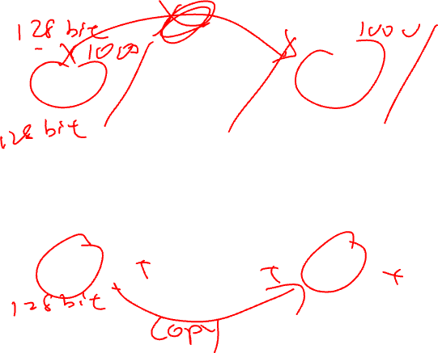
对称密码实现中的坑

Slide 23
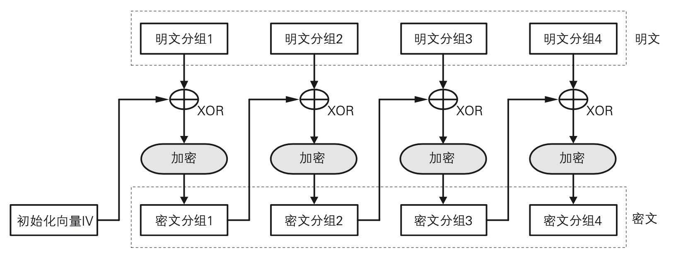
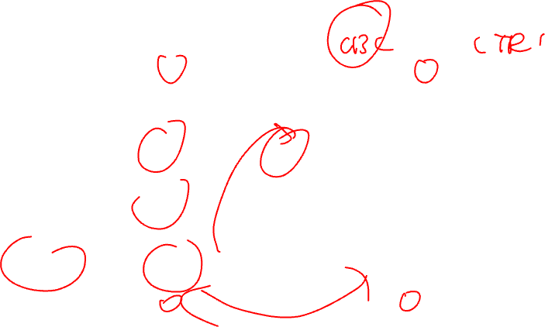
对称密码实现中的坑

Slide 24
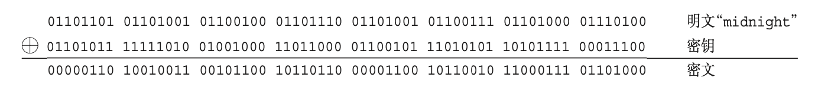
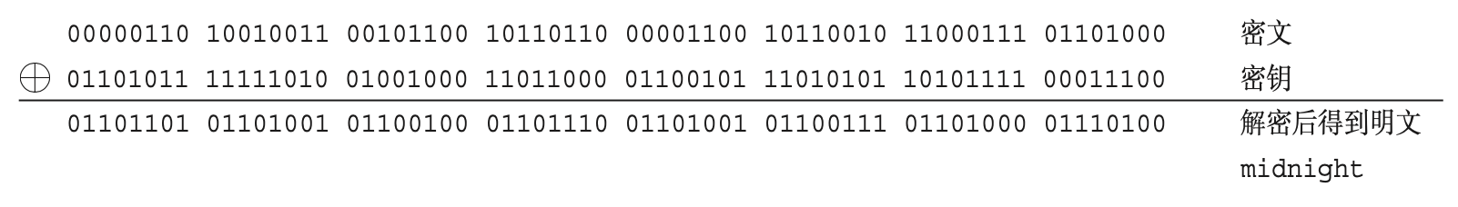
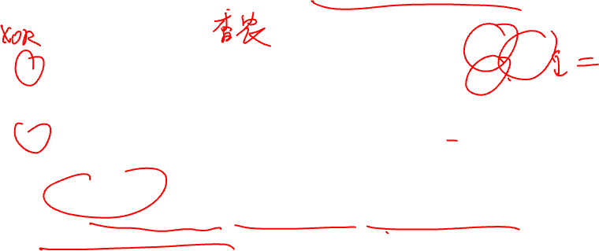
对称密码究极版：One-Time Pad
理论上无法破译
条件：①密钥和明文等长；②密钥必须完全随机；③密钥不能重复使用
量子密码（量子密钥分发）所依赖的基本理论

Slide 25
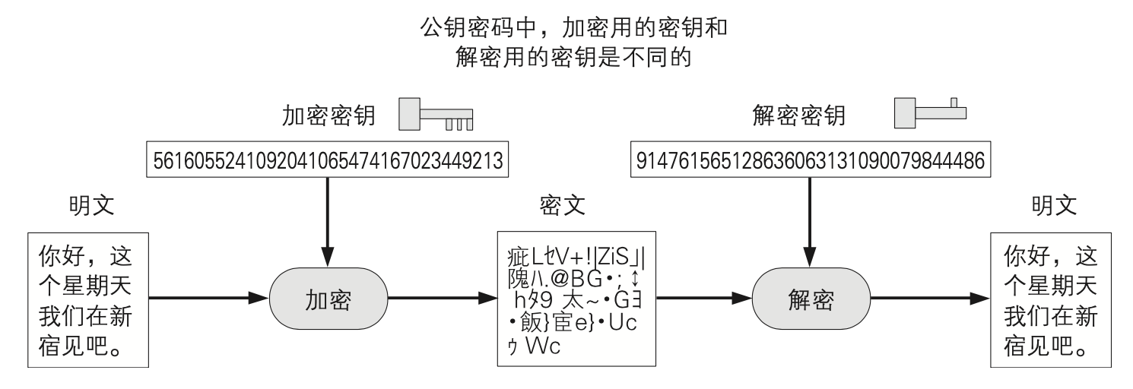
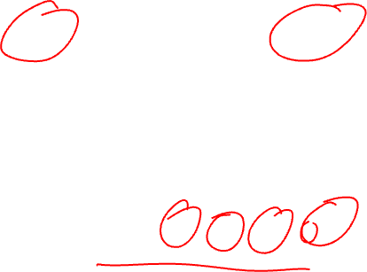
公钥密码（非对称密码）
代表性的公钥密码算法：RSA、DH、DSA、ECDSA……
数学原理：因数分解、离散对数、椭圆曲线……

Slide 26
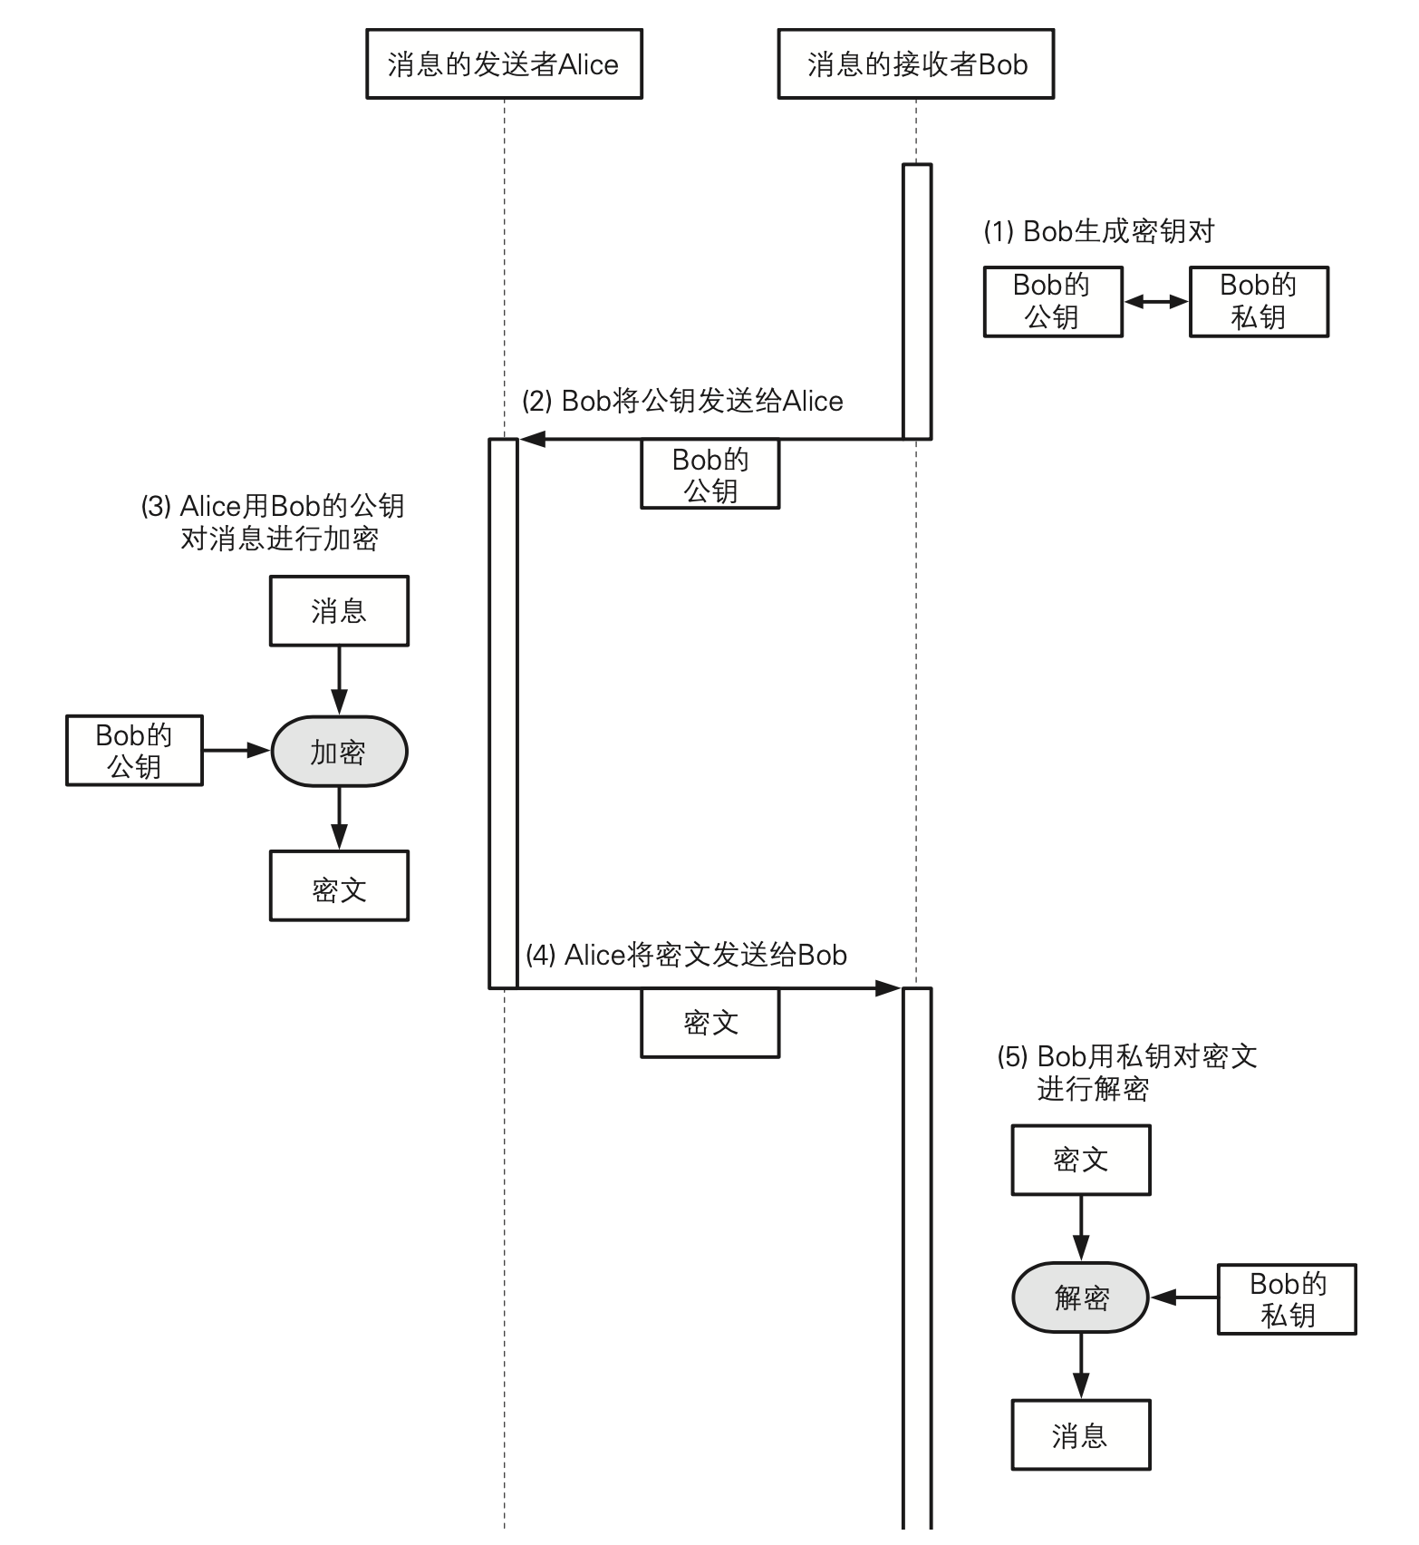
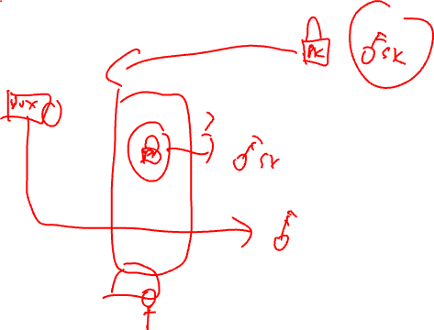
使用公钥密码发送消息
Bob（接收方）生成公钥和私钥
Bob将公钥发送给Alice（发送方）
Alice用Bob的公钥对消息进行加密
Alice将加密后的密文发给Bob
Bob用私钥进行解密

Slide 27
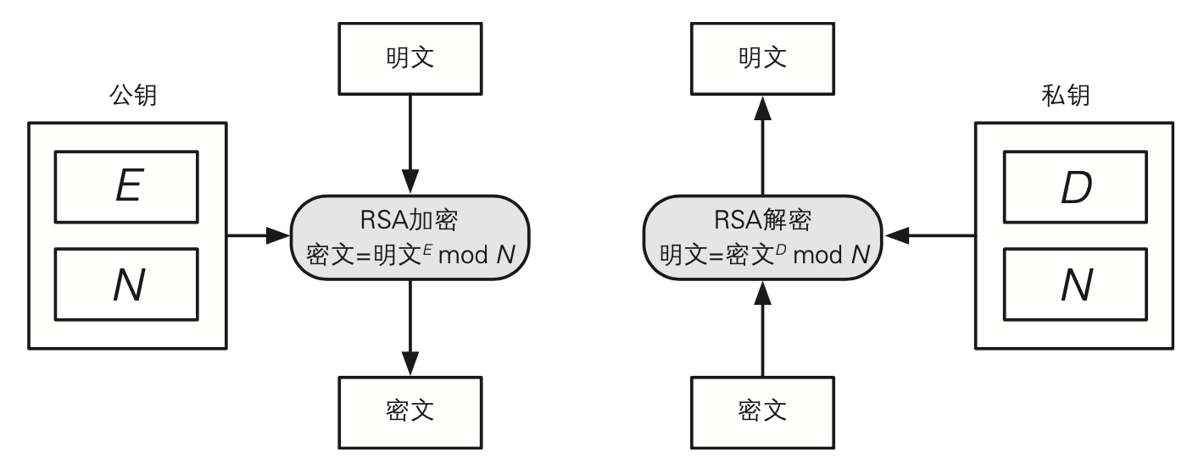
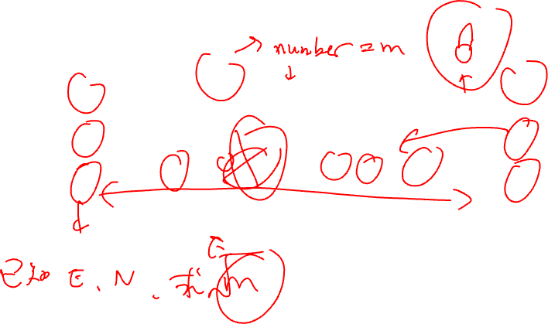
RSA公钥密码算法

Slide 28
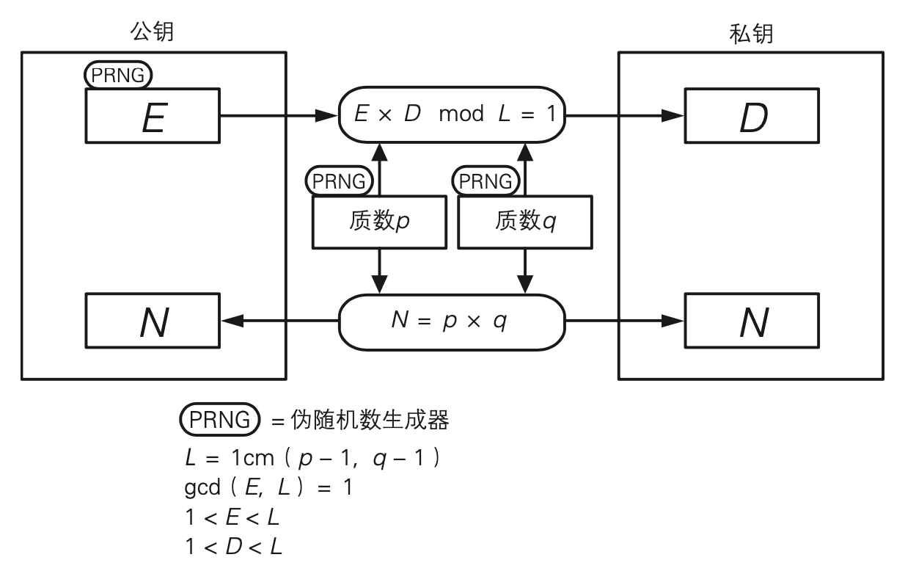
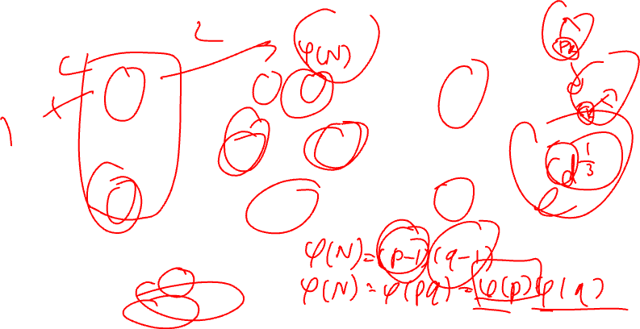
公钥密码的核心（以RSA为例）

Slide 29
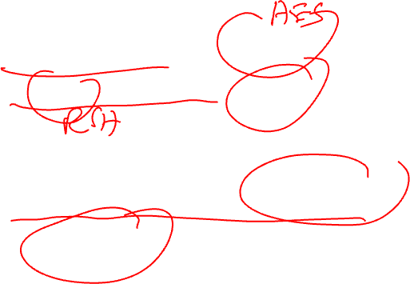
混合密码
对称密码速度快，但是密钥难以分发
公钥密码密钥容易分发，但速度慢
用公钥密码来加密和分发对称密码的密钥
用对称密码来加密要传输的消息

Slide 30
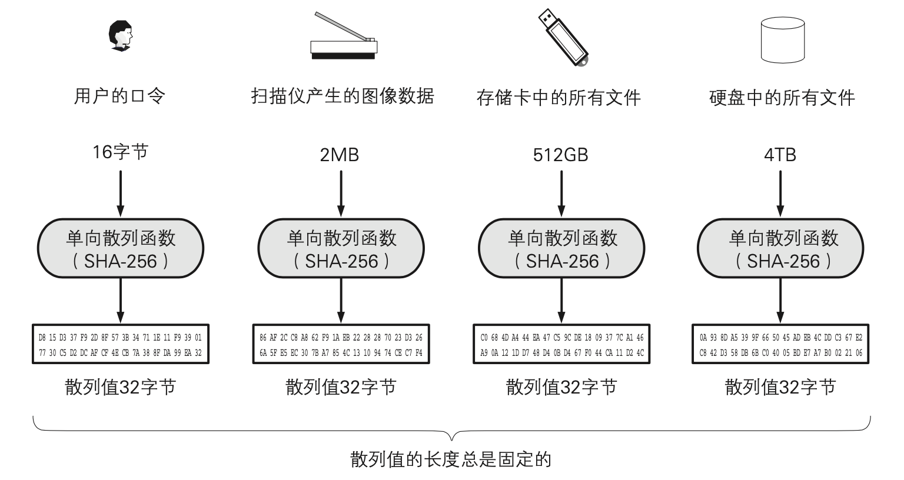
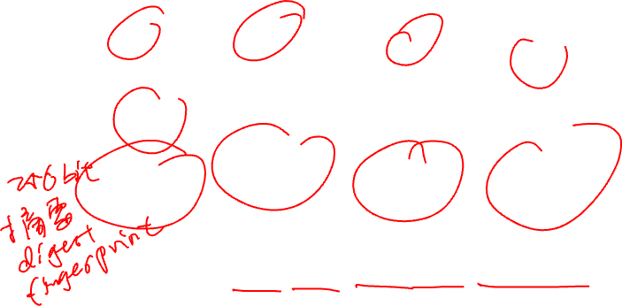
完整性：哈希函数（散列函数）
代表性的哈希函数：MD5、SHA-1、SHA-2、SHA-3、RIPEMD-160……

Slide 31
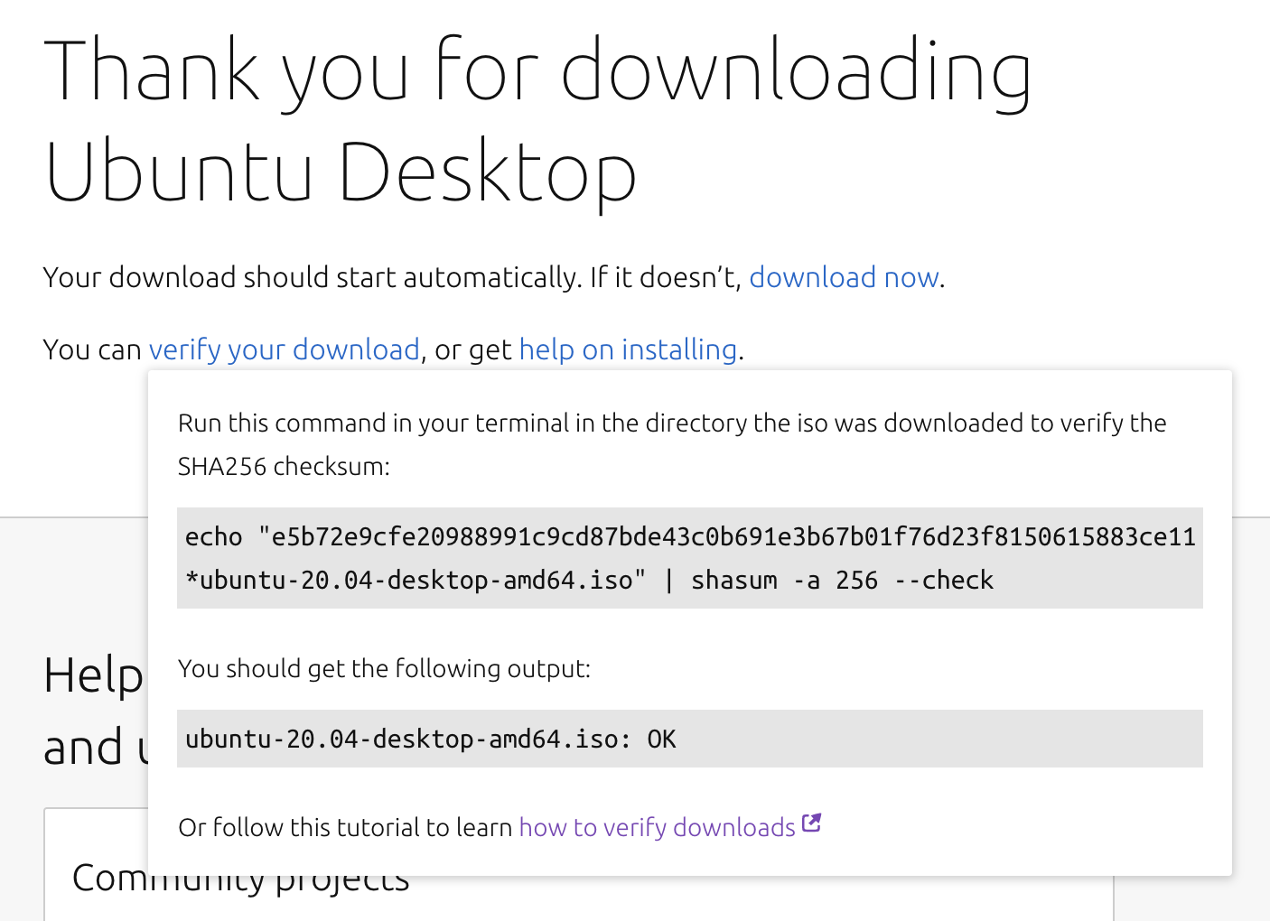
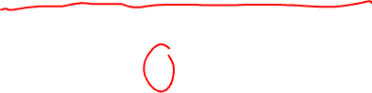
用哈希函数校验完整性

Slide 32
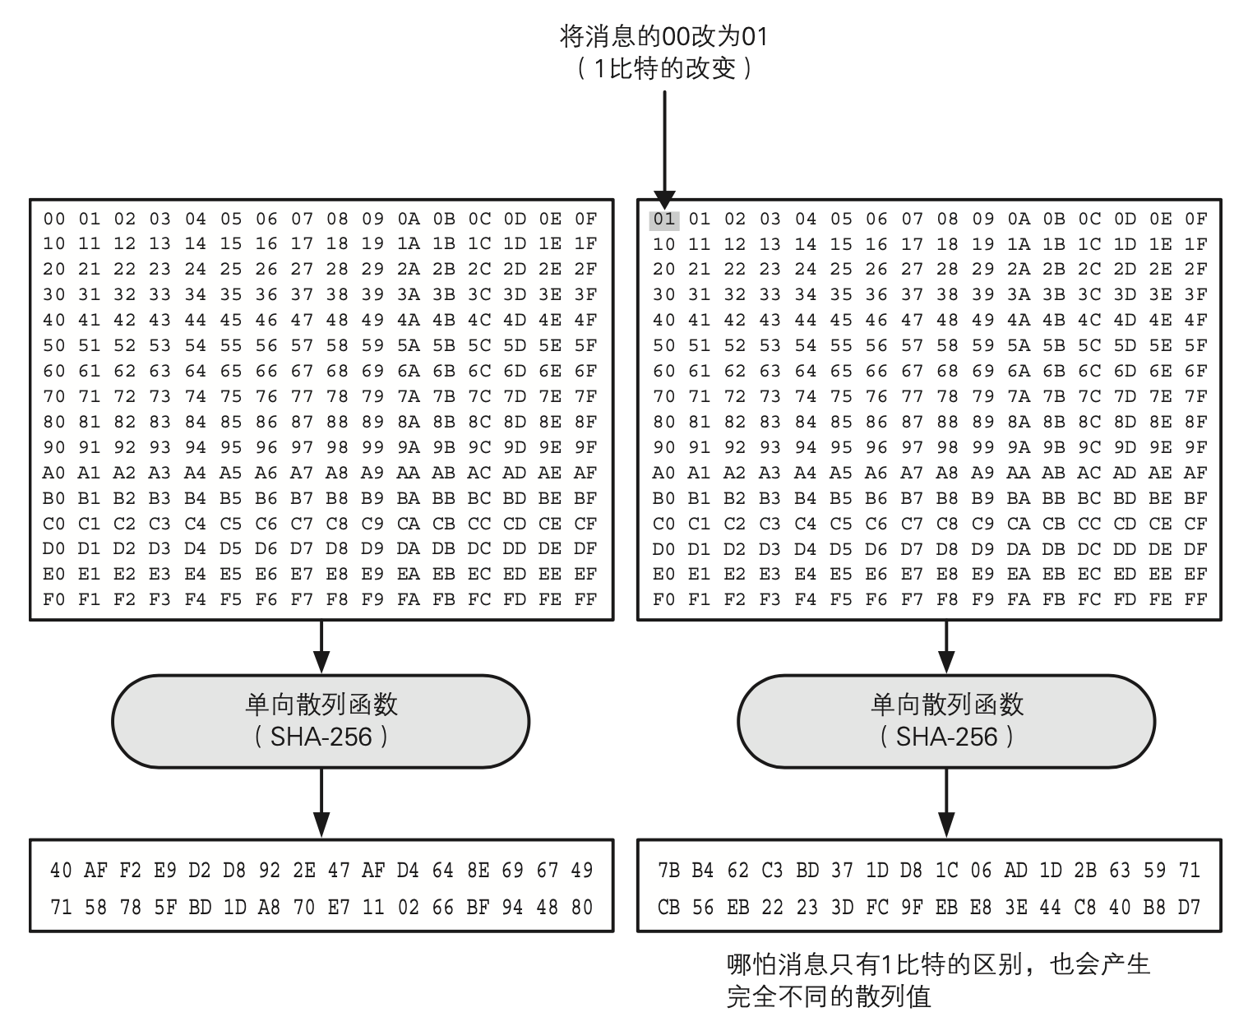


哈希函数的特点：雪崩&单向

Slide 33


抽屉原理&哈希碰撞
消息A = 消息B → Hash(A) = Hash(B) Hash(A) ≠ Hash(B) → 消息A ≠ 消息B
消息A ≠ 消息B →× Hash(A) ≠ Hash(B) Hash(A) = Hash(B) →× 消息A = 消息B

Slide 34

用哈希函数处理用户口令

Slide 35

用哈希函数处理用户口令

Slide 36


哈希函数+密钥=MAC
哈希函数

Slide 37


重放攻击

Slide 38


数字签名

Slide 39

数字签名实例：iOS App

Slide 40


中间人攻击

Slide 41


数字证书

Slide 42

Public Key Infrastructure

Slide 43


现代密码学的全貌

Slide 44
04
密码学应用—— SSL/TLS & 区块链

Slide 45


HTTP+SSL/TLS=HTTPS

Slide 46

还是看Vita君的视频

Slide 47


比特币&区块链
比特币的地址：公钥+哈希函数
比特币钱包：私钥
比特币交易记录：区块链

Slide 48


区块链的结构

Slide 49
05
量子时代的密码学

Slide 50

回顾：One-Time Pad
理论上无法破译
条件：①密钥和明文等长；②密钥必须完全随机；③密钥不能重复使用
量子密码（量子密钥分发）所依赖的基本理论

Slide 51

量子密码（量子密钥分发）
理论上无法破译（因为实现了One-Time Pad）
现实中成码率低，还有很多问题要解决

Slide 52

量子计算机&量子算法
Shor量子算法可以在多项式时间内完成质因数分解（RSA公钥密码算法的基础）
但是目前没有能够运行Shor算法的实用量子计算机

Slide 53

后量子密码
即便使用量子计算机和量子算法依然难以破解的密码
基于格（lattice）理论的密码
多变量公钥密码
基于哈希函数的密码
基于编码的密码
……

Slide 54
06
一些小建议

Slide 55

来自本书作者结城浩的建议
不要使用保密的密码算法
密码算法是公开的，要保密的是密钥
使用低强度的密码还不如不使用密码
用户对信息安全性的错误依赖
任何密码总有一天都会被破解
权衡信息的重要性和生命周期
密码只是信息安全的一部分
信息安全最脆弱的环节不是密码，而是人类自身

Slide 56

来自Dan Boneh教授的建议
密码学不能解决所有安全问题
密码学的可靠性严重依赖于是否正确实现和使用
不要认为自己能发明一个可靠的密码学算法
即便对于AES、RSA之类的公认算法，也不要尝试自己去进行实现，而是要使用主流的实现
即使最安全的密码学系统也可能因为一个设计或程序错误而变得毫无用处，做再多单元测试也难以发现密码学系统中的漏洞
Dan Boneh教授的课：https://www.coursera.org/learn/crypto

Slide 57

来自一个外行（我）的建议
如果你是一个普通用户：
密码学对你来说基本是透明的，但是要知道密码学能/不能做什么
不要使用盗版/破解操作系统或来源不明的软件
不要随意忽略浏览器的访问警告
不要随意安装来源不明的根证书
……总之，密码学再强大也防不了你手贱
如果你是一个程序员/开发者：
要学习和了解密码学的基本原理和应用场景，至少要知道哪些密码学算法已经是不安全的不能再用的（比如MD5）
任何时候都不要尝试在密码学上重新发明轮子
不要轻易bypass开发框架中设计好的密码学特性
关注架构、接口、流程等非密码学相关的安全
如果你对密码学研究有兴趣：
一定要学好数学！！！！（尤其是数论、群论……）

Slide 58

来自本书译者的召唤——买它！
本书以图配文的形式，详细讲解了6种最重要的密码技术：对称密码、公钥密码、单向散列函数、消息认证码、数字签名和伪随机数生成器。
第1部分讲述了密码技术的历史沿革、对称密码、分组密码模式（包括ECB、CBC、CFB、OFB、CTR）、公钥、混合密码系统。
第2部分重点介绍了认证方面的内容，涉及单向散列函数、消息认证码、数字签名、证书等。
第3部分讲述了密钥、随机数、PGP、SSL/TLS 以及密码技术在现实生活中的应用。

